Slide 1
TRƯỜNG ĐẠI HỌC GIA ĐỊNH · KHOA CÔNG NGHỆ THÔNG TIN
CAPPAN WORKFLOW OS
Từ AI Agent đến hệ điều hành vận hành
QR tại bàn · KDS + Ambient Voice · Owner Cockpit · BOM tự động
Sinh viên: Nguyễn Đình Thiên — MSSV 26330005
GVHD: TS. Nguyễn Văn Mùi · Lớp 020100491508
Tháng 11 · 2026

Slide 2
01 · VẤN ĐỀ
Quán cà phê vận hành bằng giấy và tin nhắn
4 tầng
24 món
5 bước
CÂU HỎI DẪN DẮT
32 chỗ ngồi
6 nhóm đồ uống
theo dõi đơn
Làm sao để khách tự phục vụ 24/7,
nhân viên bớt việc lặp,
và quán kiểm soát được dữ liệu?
• Đặt bàn qua điện thoại/tin nhắn, dễ sót và không có nguồn dữ liệu chung.
• Bàn giữ quá giờ, khách không đến, cọc không được ghi nhận.
• Nhân viên trả lời lặp lại; khách chờ lâu trong giờ cao điểm.
• Không cá nhân hoá được theo khẩu vị, ngân sách, lịch sử.
CAPPAN · Nhập môn CNS & TTNT · Nguyễn Đình Thiên
2

Slide 3
01 · NGƯỜI DÙNG & TÌNH HUỐNG
Ba nhóm người dùng, ba tình huống cốt lõi
Khách hàng
Nhân viên
Quản lý
Đặt bàn qua chat
Hỏi menu, gợi ý món
Xem đơn, theo dõi
Tra KPI, booking
Xử lý đơn, POS
Giữ bàn, thu cọc
Báo cáo doanh thu
Công suất bàn
Tự động hoá ca
Giá trị kỳ vọng: giảm câu hỏi lặp, giảm no-show, tăng tốc phục vụ — đo bằng tỷ lệ chat, booking và thời gian phản hồi.
CAPPAN · Nhập môn CNS & TTNT · Nguyễn Đình Thiên
3

Slide 4
02 · GIẢI PHÁP
Một AI Agent, ba nguyên tắc thiết kế
AI quyết định nội dung
KẾT QUẢ
Mã nguồn quyết định quyền, dữ liệu và cách hiển thị.
25 trang web
24 món · 32 chỗ
~35 loại thẻ UI
3 rule automation
129 bài kiểm thử
Phân tầng theo chi phí
Luật/KB trước, LLM sau; phần lớn lượt chat 0 token.
An toàn theo thiết kế
Guard, phân quyền, xác nhận hai bước, audit.
CAPPAN · Nhập môn CNS & TTNT · Nguyễn Đình Thiên
4

Slide 5
02 · TẦM NHÌN
Một order — ba góc nhìn
Website chỉ là bề mặt. Giá trị nằm ở dòng chảy công việc.
KHÁCH
NHÂN VIÊN
CHỦ QUÁN
Tự order tại bàn
KDS + Ambient Voice
Alert · Insight · Recommendation
QR → TableSession → gọi món → gọi thêm → bill chung. Không cần gọi nhân viên.
Hàng đợi ưu tiên; push-to-talk; AI đọc đơn; 3 chế độ Voice / Voice+Screen / Screen.
Chỉ thấy việc cần quyết; không biểu đồ rối; hành động có audit.
POS ghi đơn. CAPPAN điều phối việc con người làm. Web demo là lát cắt chứng minh điều đó.
CAPPAN · Nhập môn CNS & TTNT · Nguyễn Đình Thiên
5
Notes:
Thông điệp: đây không phải website đặt món, mà là lớp điều phối workflow. Ba lớp: Guest Layer, Staff Layer, Owner Layer. Mỗi lớp có một sản phẩm tương ứng; web demo là Phase 0.

Slide 6
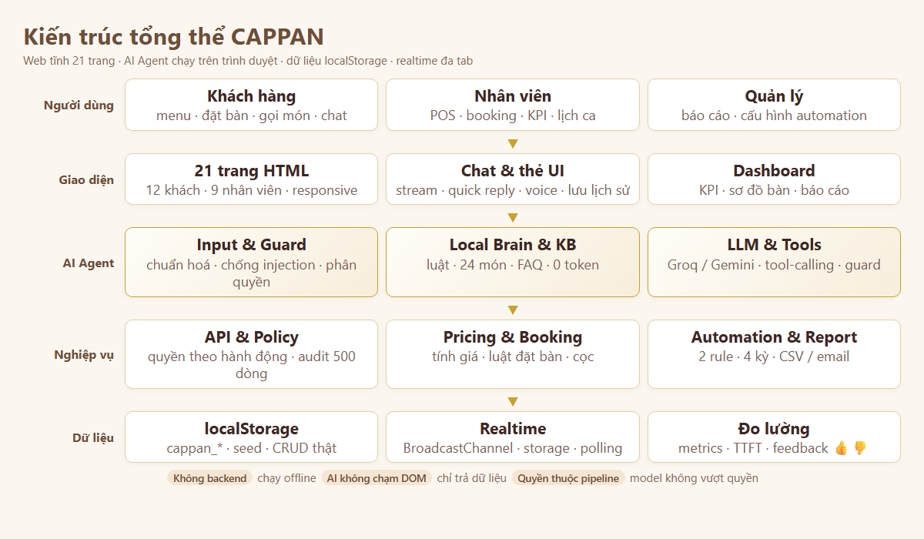
02 · KIẾN TRÚC
Năm tầng, một nguồn sự thật
Hình 1. Kiến trúc tổng thể CAPPAN
CAPPAN · Nhập môn CNS & TTNT · Nguyễn Đình Thiên
6

Slide 7
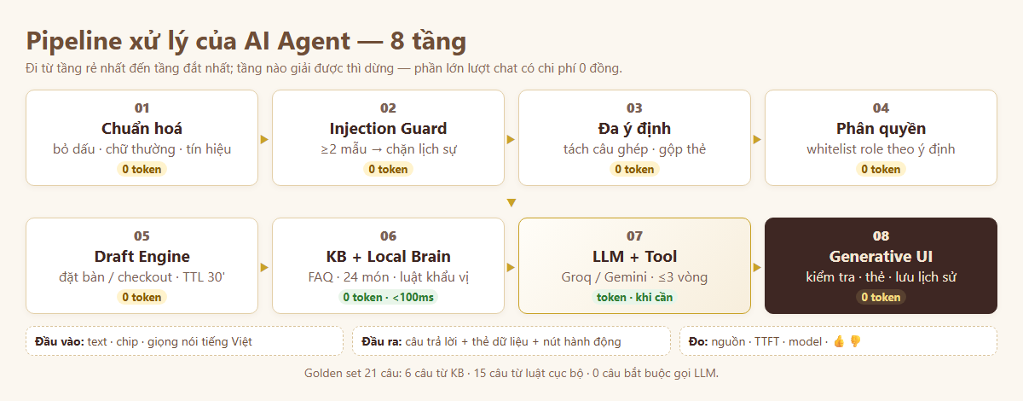
02 · ĐỘNG CƠ AI
Pipeline 8 tầng — rẻ trước, đắt sau
Hình 2. Pipeline xử lý của AI Agent
CAPPAN · Nhập môn CNS & TTNT · Nguyễn Đình Thiên
7

Slide 8
02 · DEEP DIVE
Từ câu nói đến
quyết định kỹ thuật
Bảy lớp cần hiểu: pipeline · ngôn ngữ · an toàn · state · automation · dữ liệu · đánh giá
01
Pipeline 8 tầng
điều kiện dừng & chi phí
02
Ngôn ngữ & multi-intent
normalize, entity, split
03
An toàn & chống ảo giác
guard, auth, tool, output
04
Draft & tool-calling
state ngoài LLM
05
Automation & workflow
rule, undo, n8n
06
Dữ liệu & realtime
API facade, 3 lớp sync
07
Đánh giá kỹ thuật
đã test gì, chưa đo gì
Mỗi slide sau đi kèm speaker notes để trả lời Q&A.
8
Notes:
Mục đích của section này: chứng minh em hiểu hệ thống ở mức code, không chỉ mô tả tính năng.
Điểm cần nói: 8 tầng trong bài là mô hình khái niệm; trong code có thêm staff fast path, ItemLookup, follow-up.
Ba câu chốt:
1. AI quyết định nội dung; code quyết định quyền, dữ liệu, cách hiển thị.
2. Local-first: KB/LocalBrain xử lý phần lớn; LLM là tầng cuối.
3. Mọi mutation phải qua tool/API và có audit.
Nếu bị hỏi "đi sâu đến đâu": mở các slide 8-14; mỗi slide có một thuật toán/điểm kiểm soát cụ thể.

Slide 9
02 · DEEP DIVE / 01
Pipeline 8 tầng — mỗi tầng có điều kiện dừng
Tầng nào giải được thì dừng; tầng sau chỉ nhận phần còn lại.
1
2
3
4
5
6
7
8
Input
Guard
Splitter
Auth
Draft
KB/Local
LLM/Tool
GenUI
DỪNG SỚM
TRẢ LỜI NGHIỆP VỤ
CHỈ KHI CẦN
LUÔN CUỐI
Input · Guard · Splitter · Auth · Draft
KB + LocalBrain
LLM + Tool Executor
Generative UI
0 đồng · không gọi mạng
• Chuẩn hoá, chặn injection
• Tách ý, kiểm quyền
• Giữ state nhiều bước
0 đồng · dưới 100ms
• FAQ, menu, giá, bàn
• Booking/order handler
• Gợi ý có lý do
Token · tối đa 3 vòng tool
• Hội thoại mở
• Gọi tool thật, schema chặt
• Fallback khi hết slot
0 đồng · validate/escape
• Tối đa 12 thẻ
• Mỗi thẻ 4KB
• Renderer cố định
Cross-cutting: ResponseCache (10 phút) · history 10 lượt · AIMetrics · UICards store 50 thẻ.
Điểm mấu chốt: pipeline không phải “8 lần gọi LLM”; nó là 8 cửa kiểm tra, phần lớn dừng trước LLM.
CAPPAN · Nhập môn CNS & TTNT · Nguyễn Đình Thiên
9
Notes:
Thứ tự thực tế trong AIBrain._streamReplyCore():
cache -> AIInput.process (normalize/validate/intent/entities) -> InjectionGuard -> staff fast path -> MultiIntentSplitter -> IntentAuthorization -> DraftEngine -> item follow-up -> FAST_PATH -> KBFast -> ItemLookup -> LocalBrain -> AIBrainLegacy -> LLM/tool loop -> AIOutput/UICards.
Điểm cần nhấn:
- 5 tầng đầu gần như 0đ và không gọi mạng.
- Staff fast path trả KPI/booking bằng dữ liệu thật trước KB/LLM.
- ItemLookup chen vào trước LocalBrain để không coi "2 người" là tên món.
- Cache key = role + normalized text; TTL 10 phút; skip khi draft active.
- Nếu bị hỏi "tại sao 8 tầng": mỗi tầng giải một rủi ro; dừng sớm giảm chi phí/latency; dễ test.

Slide 10
02 · DEEP DIVE / 02
Hiểu tiếng Việt không chỉ là bỏ dấu
Chuẩn hoá → phân loại → trích thực thể → tách ý định.
01 · CHUẨN HOÁ
02 · PHÂN LOẠI
03 · TÁCH Ý
Cùng nghĩa, cùng key
Intent + entity
Signal + separator
• lowercase, NFD, bỏ dấu
• đ → d; bỏ ký tự lạ
• teencode: ko/k, dc, sdt, cf
• “Trà Đào”, “tra dao”, “TRÀ ĐÀO…” → tra dao
Cảnh báo: “đá” và “đã” đều thành “da” → phải dùng ngữ cảnh.
• intent: booking, order, price, compare, health…
• guests: “2 người” → 2
• time: “19h”, “7h tối” → 19:00
• seatIds, orderIds, menuIds
• taste / health signals
“2 người” không bao giờ là tên món.
signalScore = min(verb,2)×0.5
+ min(entity,3)×0.2
confidence = min(.95, .6 + score×.15)
“cho 2 trà đào rồi tra đơn”
→ 2 intent, gộp 1 lượt trả lời
False separator: “so sánh A và B” = 1 intent.
→ tra dao
→ booking · 2 người · 19:00
→ [đặt 2 trà đào] [tra đơn]
Không gọi LLM để tách: pattern + signal rẻ, deterministic, có 9 test riêng. Không đủ tự tin thì xử lý như một câu.
CAPPAN · Nhập môn CNS & TTNT · Nguyễn Đình Thiên
10
Notes:
AIInput.normalize(): lowercase, NFD bỏ dấu, đ→d, bỏ ký tự đặc biệt, thay teencode.
AIInput.process() trả intent/entities/tokens/multi; nhưng brain dùng MultiIntentSplitter riêng để dispatch.
MultiIntentSplitter: false separators trước (so sánh A và B; tên món ghép; đặt và nhận), signal count (>=2 verb hoặc >=2 entity), pattern split theo và/với/còn/nhưng/dấu phẩy/à/nhỉ, confidence = min(.95,.6+signalScore*.15).
Điểm yếu: rule-based, câu quá phức tạp có thể bỏ sót; khi đó xử lý một câu.
Nếu bị hỏi "sao không dùng LLM tách": tốn thêm lượt gọi, có thể tách sai, khó test; pattern-first phù hợp demo.

Slide 11
02 · DEEP DIVE / 03
An toàn theo lớp — không tin lời mô hình
Mỗi lớp chặn một loại rủi ro; không lớp nào tin lớp nào.
01
INPUT GUARD
≥2 pattern → block; 1 pattern → warn; hard-block “bỏ qua mọi chỉ dẫn”.
500 / 2000 ký tự
02
INTENT AUTHORIZATION
Map câu → tool staff-only; customer chỉ dùng tool của mình; fail-safe block.
doanh thu, ca, công thức
03
TOOL EXECUTOR
Role check lần 2; tool nguy hiểm → pending 10 phút + xác nhận 2 bước.
cancel, update, reset
04
OUTPUT / UI
AIOutput 800 ký tự, 12 thẻ, 4KB/thẻ; escape + safeHref + renderer cố định.
không HTML, không JS
ĐƯỢC PHÉP: đọc dữ liệu của mình, gọi tool đúng role, xác nhận trước khi ghi.
KHÔNG ĐƯỢC: tự nhận đã xoá/đặt, tự sinh mã, tự đổi quyền, trả HTML.
CAPPAN · Nhập môn CNS & TTNT · Nguyễn Đình Thiên
11
Notes:
InjectionGuard: THRESHOLD_BLOCK=2, THRESHOLD_LOG=1; hardBlock cho "bỏ qua mọi chỉ dẫn" và "cho tôi admin".
IntentAuthorization: map staff-only tools; customer được map sang cancel_my_order/cancel_my_booking; nếu AI_TOOLS chưa load thì fail-safe block.
AIToolExecutor: kiểm tra role lần 2; tool danger → pending, TTL 10 phút, confirm.
Anti-Hallucination Guard: regex tìm động từ thành công + mã OD/BK + không có tool mutation → thay câu trung thực.
Giới hạn: đây là heuristic, không phải formal verification; không kiểm tra mọi factual claim.
UI: AIOutput giới hạn 800 ký tự, 12 thẻ, 4KB/thẻ; UICards renderer cố định; escapeHtml; _safeHref chặn javascript/data/file.
Nếu bị hỏi "tool output guard": có checkToolOutput/sanitizeToolOutput nhưng chưa thấy nối vào _callLLM — nói đây là việc cần hoàn thiện.

Slide 12
02 · DEEP DIVE / 04
State ngoài LLM — draft, pending, tool-call
Hội thoại nhiều bước cần state machine, không cần “trí nhớ” của mô hình.
BOOKING STATE
TOOL LOOP
LLM
chọn tool + args
• Tối đa 3 vòng tool
• Tool result quay lại LLM
• Confirm xong mới ghi API
• AI không chạm DOM/localStorage
• Pending hết hạn sau 10 phút
held
confirmed
seated
completed
giữ bàn
xác nhận/cọc
check-in
hoàn tất
↓
SCHEMA
role + required
Nhánh: held/confirmed → cancelled · confirmed → no_show
↓
EXECUTOR
kiểm tra role
• depositPaid không tự hủy — nhân viên xử lý
• check-in: held/confirmed → seated
• cọc = ceil(sức chứa/2) × 35.000đ
• bàn 2 chỗ = 35k; bàn 4 chỗ = 70k
↓
DANGER?
pending 10 phút
↓
API
side effect thật
Draft TTL 30 phút · Pending confirm 10 phút · Tối đa 3 vòng tool · Reload tab vẫn tiếp tục draft.
Câu chốt: AI không “nhớ” giao dịch; state là dữ liệu có TTL, do code quản lý.
CAPPAN · Nhập môn CNS & TTNT · Nguyễn Đình Thiên
12
Notes:
Booking state: held → confirmed → seated → completed; branches cancelled/no_show.
confirmDepositByToken chỉ set depositPaid, không đổi status; automation bỏ qua booking đã cọc; check-in mới chuyển seated.
Deposit = ceil(capacity/2)*35k.
Tool loop: _callLLM build schema từ _TOOL_PARAMS; lọc AI_TOOLS theo role; AIToolExecutor kiểm tra role lần 2; danger → pending; pending TTL 10 phút; confirmPending chạy tool; tối đa 3 vòng.
Draft: localStorage TTL 30 phút; reload vẫn tiếp tục; đổi chủ đề hủy; không dựa context LLM.
Nếu bị hỏi "AI có tự ghi dữ liệu không": không; chỉ tool executor mới gọi API, sau confirm.

Slide 13
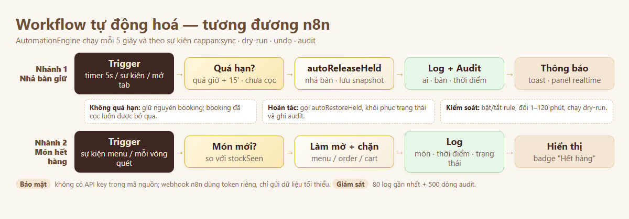
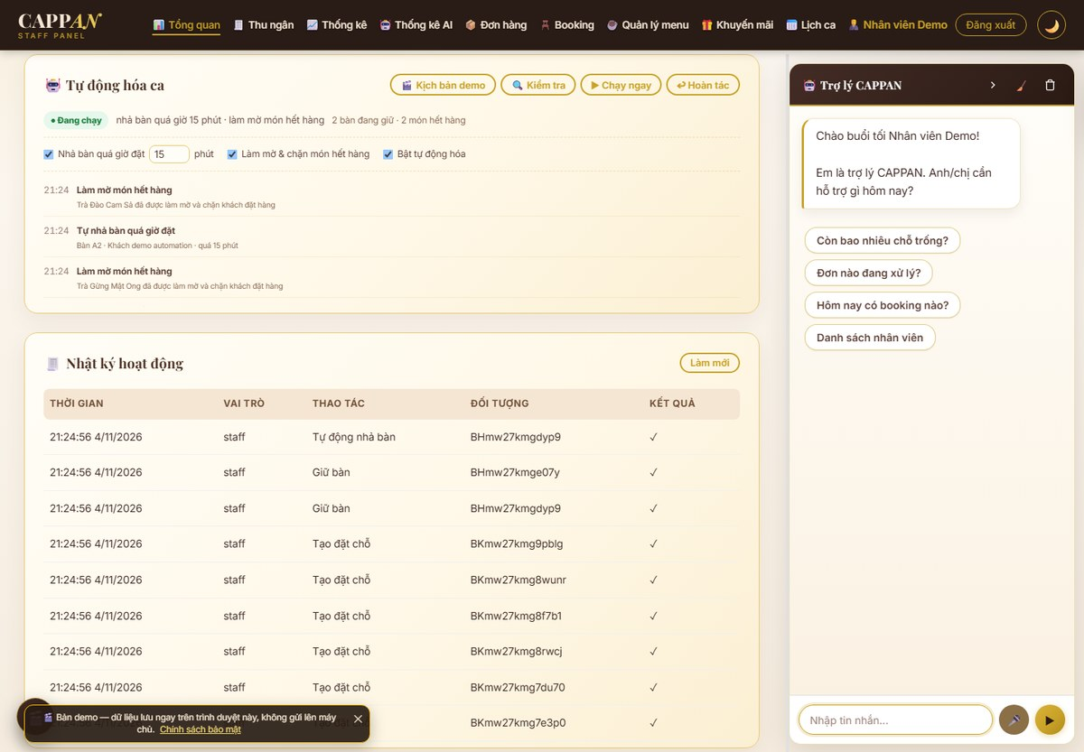
02 · DEEP DIVE / 05
Automation — rule engine, không phải AI
Trigger → điều kiện → hành động → log → undo; chạy trong trình duyệt.
N8N TƯƠNG ĐƯƠNG
PSEUDOCODE · MỖI 5 GIÂY
for bk in heldBookings:
if bk.depositPaid: continue
if bk.paymentPending:
expired = now - heldAt >= 15m
else:
expired = now >= bookingTime + 15m
if not expired: continue
snap = API.bookings
.autoReleaseHeld(bk.id)
log = { undo: snap }
pushLog(log); emit(...)
Schedule Trigger
mỗi 5 giây
HTTP Request
GET bookings?held
IF Expired
quá hạn + chưa cọc
Release Hold
POST /release
Google Sheets
append log
Telegram / Email
notify staff
Wait / Retry
1 phút × 3
RULE 3 · BOM Matcha 3g → 1 ly; bán 1 ly là tự hết hàng.
5 giây / 15 phút (1–120) · 80 log gần nhất · 500 audit · undo 1 hành động gần nhất.
Rule 2: engine log/giám sát; API/UI mới là lớp chặn thêm món. Rule 3: BOM tự chặn món hết nguyên liệu. Production cần lock/transaction, không chỉ setInterval.
CAPPAN · Nhập môn CNS & TTNT · Nguyễn Đình Thiên
13
Notes:
AutomationEngine: settings (enabled/heldEnabled/heldMinutes/stockEnabled), scanner releaseExpiredHeld + syncStockRule, executor API.bookings.autoReleaseHeld/API.menu, logger 80 log + audit 500 + cappan:automation.
Rule 1: held, chưa cọc, quá giờ đặt + grace; paymentPending dùng heldAt; không có giờ dùng heldAt; booking đã cọc bỏ qua.
Rule 2: chỉ log phát hiện hết hàng/có hàng lại; API/menu/order/cart chặn thêm món.
Undo: undoLast chỉ tìm log gần nhất có undo; autoRestoreHeld chỉ khi bàn available.
Race: demo một tab; autoReleaseHeld kiểm tra status; production cần transaction/idempotency.
Nếu bị hỏi "sao không dùng n8n": demo không backend; n8n cần server/webhook; JSON Phụ lục C để import.
Rule 3 (mới): API.ingredients tính BOM, tự đánh dấu món hết nguyên liệu; Matcha demo chỉ đủ 1 ly. Rule 2 chỉ log/giám sát, API/UI chặn thêm món.

Slide 14
02 · DEEP DIVE / 06
Một nguồn sự thật — API facade & realtime
AI, UI và automation không đọc/ghi dữ liệu theo ba cách khác nhau.
UI
21 trang · chat · cards
STORAGE MAP
users / bookings / orders
localStorage
↓
API facade
users · menu · seats · bookings · orders
current_user
sessionStorage
↓
ai_ctx_v5
sessionStorage · 10 lượt
Storage
localStorage · sessionStorage
automation_log
80 dòng
↓
audit
500 dòng
Realtime
BroadcastChannel · storage · polling 2s
ai_metrics
300 sự kiện
↓
AI metrics / audit
source · TTFT · tool · feedback
chat history
theo role/session
Realtime 3 lớp: BroadcastChannel → storage event → polling 2 giây. storeSet hook phát data:changed khi ghi thật.
Giới hạn demo: localStorage theo trình duyệt, không transaction, không đồng bộ thiết bị. Production: backend + DB + websocket.
CAPPAN · Nhập môn CNS & TTNT · Nguyễn Đình Thiên
14
Notes:
Năm tầng dữ liệu: UI → API facade → localStorage/sessionStorage → realtime → metrics/audit.
Mọi CRUD đi qua js/api/index.js; AI không đọc localStorage trực tiếp, không chạm DOM.
Storage keys: cappan_users, cappan_bookings, cappan_orders, cappan_current_order, cappan_current_user (session), cappan_ai_ctx_v5, cappan_automation_settings_v1, cappan_automation_log_v1, cappan_ai_metrics, cappan_audit.
Realtime: BroadcastChannel('cappan_sync'), storage event fallback, polling 2s; storeSet hook phát data:changed; tránh vòng lặp bằng routeSync chỉ map event hợp lệ.
Session per tab: sessionStorage current user; localStorage shared; 2 tab có thể khác role.
Giới hạn: localStorage 5MB, không lock/transaction; production cần backend.

Slide 15
02 · DEEP DIVE / 07
Đã kiểm chứng gì — chưa đo gì
Phân biệt kết quả thực nghiệm, kỳ vọng thiết kế và giới hạn demo.
ĐÃ KIỂM CHỨNG
CHƯA ĐO
GIỚI HẠN
Bằng chứng chức năng
Kỳ vọng, không phải số thật
Cần nói thẳng
• 128 test (14 vận hành)
• 12 tình huống đại diện
• 45 câu khách · 25 câu staff
• 21 kịch bản trình duyệt
• 23 trang smoke
• 25 trang console sạch
• Local deterministic: 0đ, <100ms
• TTFT / chi phí LLM thực tế
• User study / mức hài lòng
• Tỷ lệ đúng ngoài 12 case
• Campaign Facebook thực tế
• Conversion / booking thật
Ghi rõ là kỳ vọng, không tạo số liệu giả.
• Không backend, localStorage
• Thanh toán mô phỏng
• Automation phụ thuộc tab mở
• Anti-hallucination là heuristic
• Chưa chia slot theo bàn
• Điểm 5.3 đã tính lại
Nguồn: tests/ · scripts/smoke.mjs
Nguồn: mục 5.8 — kỳ vọng thiết kế
Nguồn: mục 3.16 / 4.10 — giới hạn demo
Cách trả lời: “Kết quả chức năng là thật; chi phí/người dùng/campaign là kỳ vọng và giới hạn — em không trộn hai loại số.”
CAPPAN · Nhập môn CNS & TTNT · Nguyễn Đình Thiên
15
Notes:
Đã kiểm chứng: 121 test (10 test BOM), 12 scenario, 45 khách/25 staff, 21 browser, 20 smoke, 22 trang console; local <100ms. Chưa đo: TTFT/cost LLM thật, user study, campaign. Giới hạn: no backend, localStorage, simulated payment, automation tab-dependent, anti-hallucination heuristic, BOM một cấp.

Slide 16
02 · ĐIỀU PHỐI
QR tại bàn → KDS → giọng nói
Dine-in có 2 nguồn order, nhưng chỉ một hàng đợi cho bếp.
01
02
03
04
Quét QR A1
TableSession
Gọi món
Bill bàn
table_id + token
mở phiên bàn
source = qr_table
trả sau / cộng dồn
KDS · HÀNG ĐỢI BẾP
BA CHẾ ĐỘ TƯƠNG TÁC
#A14
Giao hàng
1 Cà phê sữa
30+ phút
Voice Only
Tay bận, đeo tai nghe
Voice + Screen
Nói + xác nhận trực quan
Screen Only
Quán ồn / mic lỗi — vẫn bấm nút
#A12
Tại bàn A1
2 Matcha
12 phút
#A13
Mang đi
1 Trà đào
8 phút
Voice: “đơn tiếp theo” · “xong A12” · “hết sữa” · “hoàn tác”
Phase 1: Web Speech API. Production: Vbee/Google STT + backend. Hành động nguy hiểm luôn xác nhận 2 bước.
CAPPAN · Nhập môn CNS & TTNT · Nguyễn Đình Thiên
16
Notes:
QR table tạo TableSession; order dine-in vào KDS với source qr_table/counter_pos. Voice chỉ staff; push-to-talk, whitelist, 2-step confirm, undo. Demo dùng Web Speech API; production nâng cấp STT.

Slide 17
02 · OWNER
Chủ quán chỉ cần 3 câu trả lời
Không biểu đồ rối. Không tự bịa số. Chỉ việc cần quyết.
🔴 ALERT
💡 INSIGHT
✅ RECOMMENDATION
Có gì bất thường?
Vì sao?
Nên làm gì?
Bàn giữ quá hạn · nguyên liệu cạn · đơn chờ lâu. Ưu tiên đỏ → vàng → xanh.
Doanh thu, món bán chạy, rủi ro tồn kho — viết thành câu có thể hành động.
Nhập nguyên liệu / chuẩn bị món / bật Happy Hour. Đồng ý hoặc Từ chối, có audit.
Owner Copilot trả lời bằng dữ liệu thật: “hôm nay thế nào?”, “vì sao?”, “gợi ý”, “tồn kho”.
CAPPAN · Nhập môn CNS & TTNT · Nguyễn Đình Thiên
17
Notes:
Owner Cockpit: Alert Center, Insight of the Day, Recommendation. Chat chỉ là lớp giải thích; kết luận ghi rõ là quan sát, không phải nhân quả. Không đưa biểu đồ phức tạp lên màn hình chính.

Slide 18
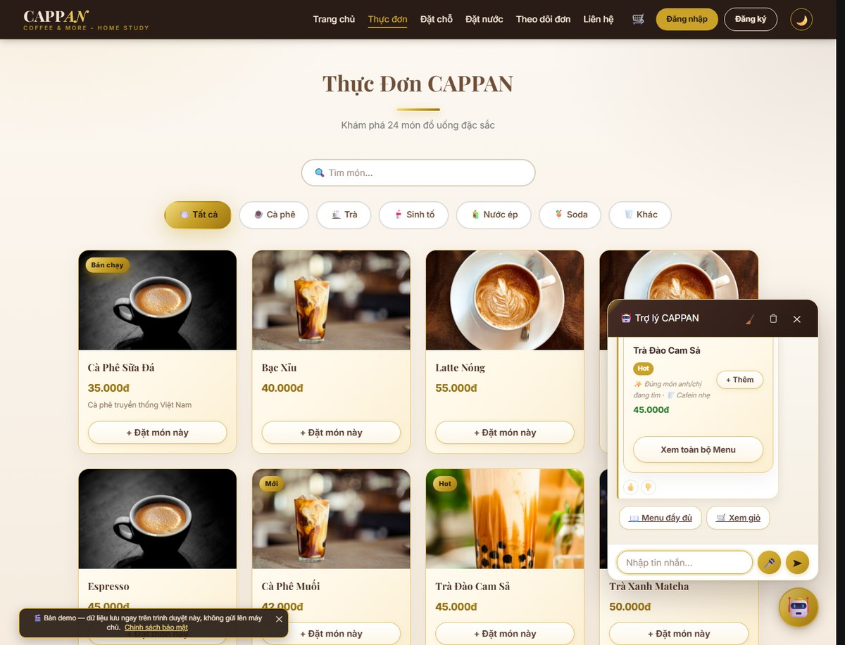
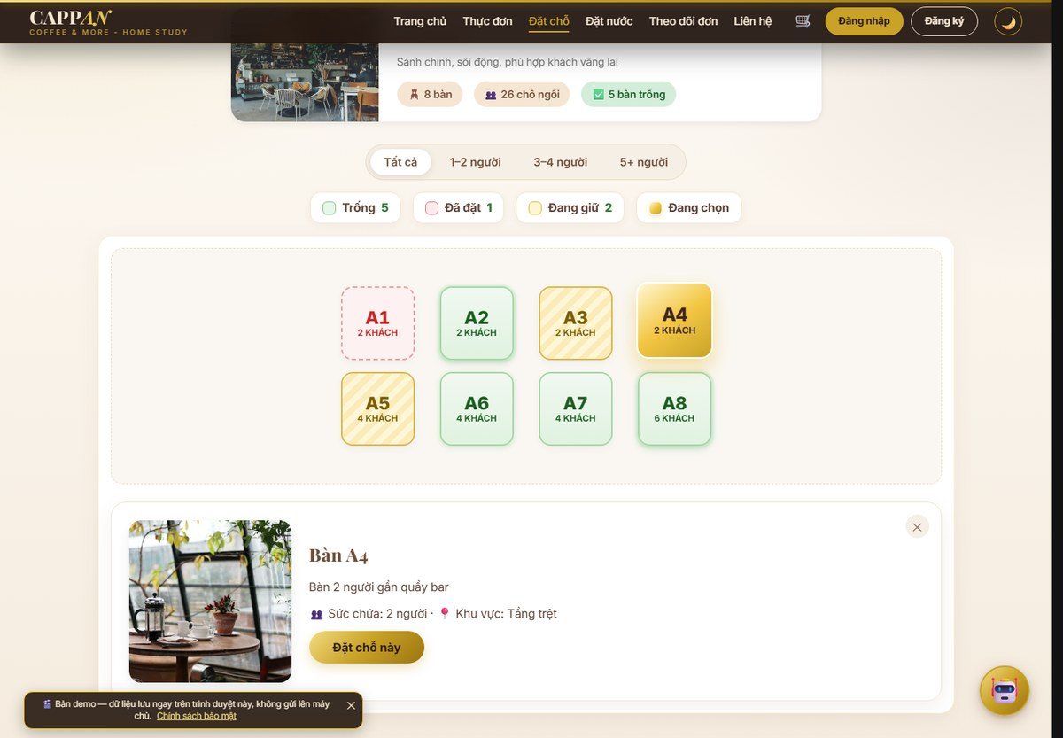
02 · DEMO
Từ câu nói đến thẻ dữ liệu thật
Chat trả thẻ món + lý do + nút thêm
Sơ đồ bàn: trống · đã đặt · đang giữ · đang chọn
CAPPAN · Nhập môn CNS & TTNT · Nguyễn Đình Thiên
18

Slide 19
04 · MÔ HÌNH & KIỂM THỬ
Local-first, LLM đúng chỗ
Cấu hình
Vai trò
Chi phí
Điểm
• 12 tình huống đại diện
• 128 test (14 vận hành)
• 45 câu khách · 25 câu staff
• 21 kịch bản trình duyệt
• 23 trang smoke
Local + KB
FAQ, menu, booking
0
4,30
GPT-OSS 20B
Hội thoại mở
Thấp
3,70
GPT-OSS 120B
Phân tích sâu
Trung bình
3,95
Gemini Flash
Dự phòng
Trung bình
3,95
Điểm có trọng số theo 7 tiêu chí: chính xác, tiếng Việt, suy luận, căn cứ, tốc độ, chi phí, tool. Đã tính lại theo trọng số 25/15/15/15/10/10/10.
CAPPAN · Nhập môn CNS & TTNT · Nguyễn Đình Thiên
19
Notes:
Bảng điểm đã được tính lại theo trọng số 25/15/15/15/10/10/10: Local 4,30; GPT-OSS 20B 3,70; GPT-OSS 120B 3,95; Gemini Flash 3,95. Bản cũ 4,55/3,75/3,90/3,90 là lỗi số học/trình bày. Kết luận local-first không đổi: local cao nhất; 120B/Gemini nhỉnh hơn 20B nhưng đắt và chậm hơn. Nếu bị hỏi, nói rõ đã sửa bảng và đây là điểm sơ bộ theo tiêu chí nghiệp vụ, không phải benchmark tuyệt đối.

Slide 20
05 · GỢI Ý
Gợi ý có căn cứ, không bán bằng mọi giá
Công thức chấm điểm
Ba tình huống
Điểm = 3 × nhãn khớp
+ 3 × ít ngọt
+ 3 × (1 − giá/max)
+ 10 × badge hot
− 6 × nhãn tiêu cực
− phạt lịch sử gần đây
• Học bài chiều, dưới 50k, ít ngọt → Nước Ép Cam.
• Đau dạ dày, không cafein → Nước Ép Táo / Sinh Tố Bơ.
• Nhóm 4 người, trời mưa → Lầu 2 (phòng riêng, cách âm).
Mỗi gợi ý có lý do, điều kiện và giới hạn; dữ liệu lấy từ 24 món thật, không bịa món/giá.
CAPPAN · Nhập môn CNS & TTNT · Nguyễn Đình Thiên
20

Slide 21
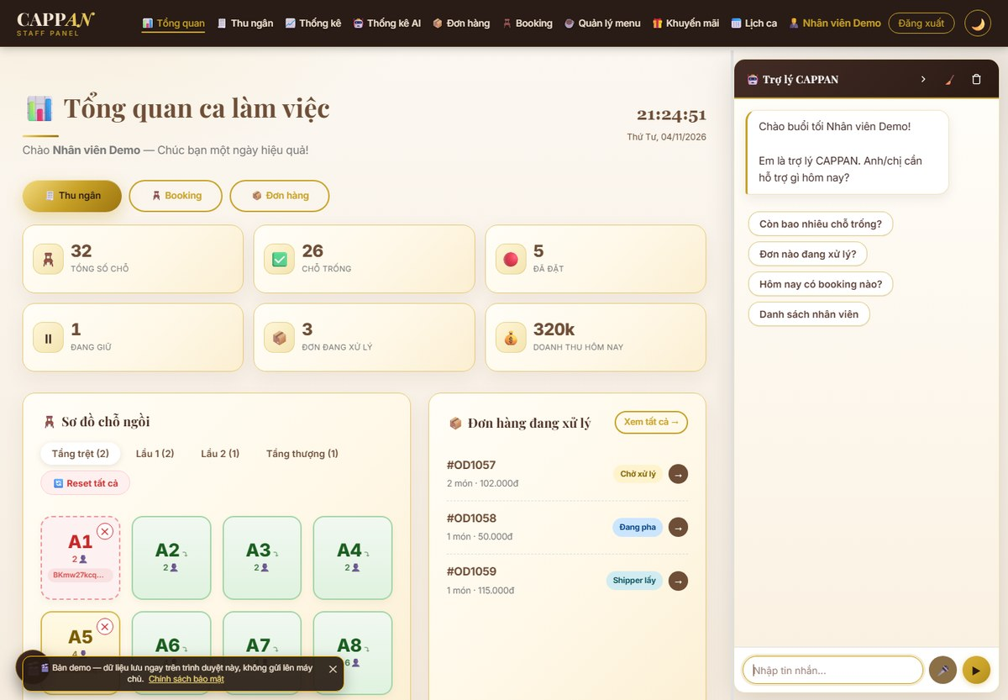
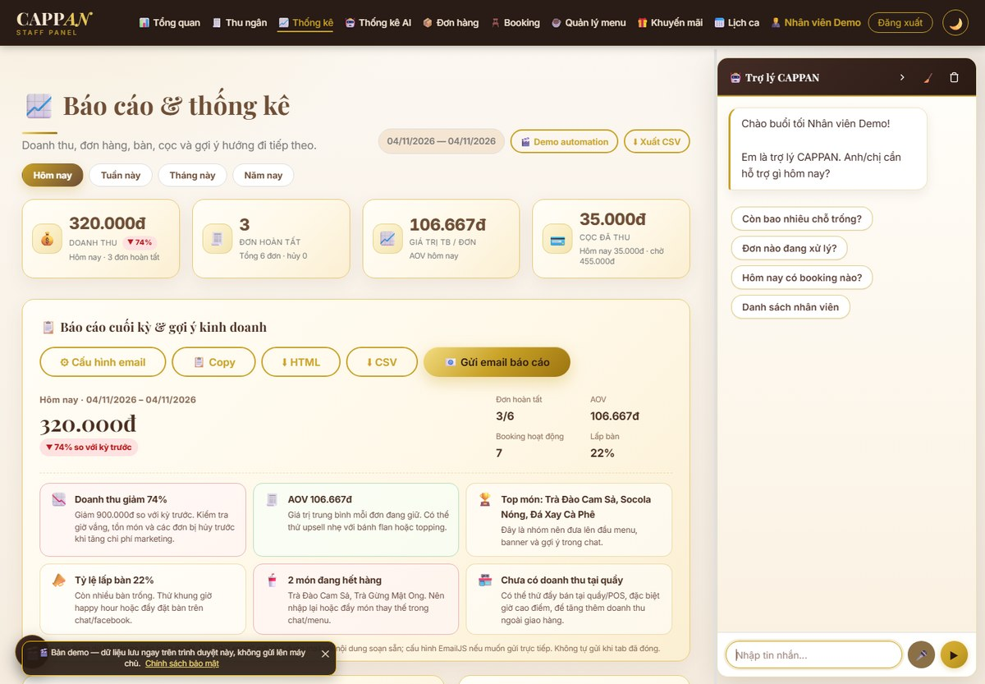
06 · WEBSITE
25 trang, hai khu vực, một hệ thiết kế
25
12
10
0đ
trang
trang khách
trang nhân viên
chi phí local
Dashboard nhân viên
Báo cáo & thống kê
CAPPAN · Nhập môn CNS & TTNT · Nguyễn Đình Thiên
21

Slide 22
07 · FACEBOOK
“Học bài không cô đơn — CAPPAN có trợ lý AI”
Facebook
Facebook Group
Facebook Video
Nhận diện, giải thích giá trị
Cộng đồng, hỏi đáp
Video 1:48, Reels
3 bài/tuần
1 bài/tuần
1 video/tuần
KPI 2 tuần (mục tiêu): 5.000 reach · 300 click · 150 phiên chat · 30 booking
Số liệu thực tế để trống vì chiến dịch chưa đăng; kịch bản, poster và bài viết đã hoàn thiện trong báo cáo.
Phạm vi: Facebook Fanpage + Facebook Group · Video 1:48 · Không TikTok/Instagram/Zalo.
CAPPAN · Nhập môn CNS & TTNT · Nguyễn Đình Thiên
22
Notes:
Chiến dịch chỉ triển khai trên Facebook: Fanpage 3 bài/tuần, Group 1 bài/tuần, Video 1:48/Reels 1 video/tuần. Không còn TikTok/Instagram/Zalo trong phạm vi học phần. KPI là mục tiêu 2 tuần; cột thực tế để trống vì chưa đăng. Khi bị hỏi: đây là scope của đồ án, không phải chiến dịch đa kênh; minh chứng sẽ bổ sung sau khi đăng.

Slide 23
02 · ROADMAP
Từ web demo đến Workflow OS
Không thay POS ngay. Bắt đầu bằng lớp điều phối, chạy trên POS hiện có.
P0
P1
P2
P3
WEB DEMO
PILOT
ADD-ON
WORKFLOW OS
25 trang · 129 test
Guest + Staff + BOM
Reference implementation
QR TableSession
KDS + Voice
Owner Cockpit · 30 ngày
Backend + DB
Payment/cọc thật
POS/máy in
Multi-branch
Delivery/takeaway
Ecosystem
MÔ HÌNH KINH DOANH
CỔNG QUYẾT ĐỊNH
Target: quán 5–10 nhân viên, >100 ly/ngày.
Add-on trên POS hiện có · pilot 30 ngày.
Pricing hypothesis: setup + subscription + hardware.
Pilot đạt: giảm no-show / hao hụt / thời gian order.
Nếu không đạt, chưa mở rộng — đo lại bằng số của quán.
CAPPAN · Nhập môn CNS & TTNT · Nguyễn Đình Thiên
23
Notes:
Định vị: Workflow Layer / add-on trước, OS sau. Target 5–10 nhân viên, >100 ly/ngày. Phase 0 là web demo; Phase 1 pilot 30 ngày; Phase 2 backend/payment/POS; Phase 3 mở rộng. Không hứa ROI khi chưa pilot.

Slide 24
08 · KẾT QUẢ
Đã làm được gì, còn gì phía trước
• AI Agent chạy offline, trả thẻ dữ liệu thật.
• Đặt bàn, gọi món, theo dõi đơn trong chat.
• Automation nhả bàn quá hạn, có log/undo.
• Dashboard KPI, POS, báo cáo 4 kỳ.
• 128 test, 21 kịch bản, 23 smoke.
HẠN CHẾ & HƯỚNG TỚI
Chưa có backend
Thanh toán mô phỏng
Automation cần backend
CAPPAN · Nhập môn CNS & TTNT · Nguyễn Đình Thiên
24

Slide 25
CẢM ƠN THẦY CÔ VÀ CÁC BẠN
Sản phẩm demo: http://localhost:5173 · Mã nguồn: github.com/cappannguyen-0901/cappanwebdemo
Nguyễn Đình Thiên · 26330005 · Nhập môn CNS & TTNT
Q&A

